Slide 1
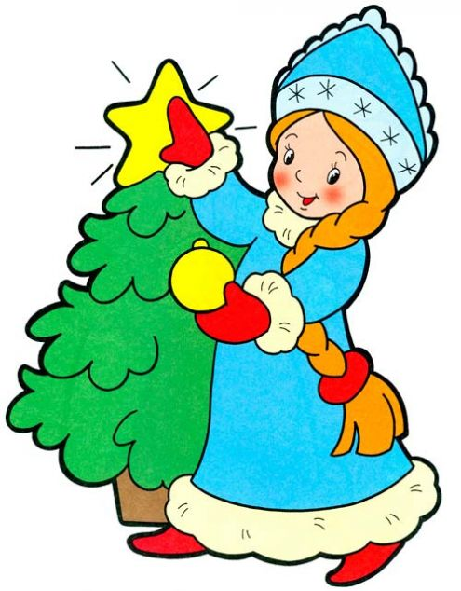
«В ГОСТЯХ У СНЕГУРОЧКИ»
(краткосрочный проект)
АВТОРЫ ПРОЕКТА:
Солонец Л.Н. – муз.руководитель
Панихидина Е.Б. – воспитатель
Точилкина О.И. – учитель-дефектолог
Проект реализован с детьми первого года обучения в МБДОУ №411
компенсирующего вида Орджоникидзевского района
(средняя группа для детей с ЗПР).
2015 г.

Slide 2
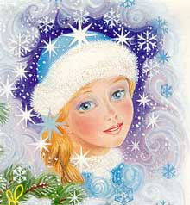
АКТУАЛЬНОСТЬ ПРОЕКТА
В волшебный мир введите малыша,
И он узнает, как сказка хороша,
Проникнется и мудростью, и добротой,
И с чувством сказочным пойдёт он жизненной тропой.
/Г.Попова/
Сказка, как и праздник, Новый год – это волшебство.
Для среднего дошкольного возраста характерно ярко окрашенное эмоциональное отношение к персонажам.
Детям этого возраста свойственно одушевлять всё, с чем они соприкасаются, и жить в мире игры и своих фантазий.
Фантазии ребёнка, его стремление одушевить страницы книги, поместить себя в вымышленный мир
понравившегося произведения необходимы ему – это возможность развить свой творческий потенциал.
Чтобы развивать образное мышление, нужно как можно чаще давать ребёнку возможность представлять
внешний вид персонажа, обстановку, в которой происходит действие, картины природы, быта.
Для ребёнка важно создать особую эмоциональную атмосферу, особый настрой на встречу со сказкой,
чтобы эта встреча была праздником!
Поэтому темой своего проекта мы взяли оформление группы к новому году по русской народной сказке
«Снегурочка», где удачно переплетаются и доступность текста для восприятия этого возраста, и атмосфера
зимней сказки, и волшебство происходящих переживаний, где идёт знакомство с народным фольклором
и традициями русского быта.

Slide 3
ПРОЕКТ «В ГОСТЯХ У СНЕГУРОЧКИ»
(по русской народной сказке «Снегурочка»)
Цель: спроектировать совместную деятельность педагогов и родителей
для создания условий (в группе и семье) и творческого осуществления
проекта по ознакомлению детей со сказкой «Снегурочка»,
проведение новогоднего праздника, как конечный (итоговый) результат.
Задачи:
Познакомить детей со сказкой «Снегурочка».
Мотивировать детей и их родителей на творческое оформление группы
к Новому году по сказке «Снегурочка».
Создать условия для творческого оформления.
Развивать музыкальную культуру, приобщать к хоровому пению и музыке.
Развивать коммуникативные умения, навыки взаимодействия и сотрудничества.
Развивать поисковую деятельность, творческую активность.
Вид проекта: познавательно-творческий.
Время реализации проекта: 02.11.14 -25.12.15 (краткосрочный проект).
Участники проекта: педагоги, дети, родители средней группы.
Способы оценки: наблюдения, беседы, анализ творчества детей.
Предполагаемый результат:
- усвоение ребенком представлений о сказке «Снегурочка»
- оформление группы к Новому году по сказке «Снегурочка»
- воспитание чувства доброты, любви к народной культуре, литературе.

Slide 4
ЭТАПЫ РАБОТЫ
Этапы работы | Формы работы | Деятельность |  |  | Сроки реализации
 |  | Воспитатель, дефектолог, музыкальный руководитель | Дети | Родители
1. Выбор темы | Заинтересовать родителей жизнью группы, вызвать желание участвовать в ней. Ознакомление детей и родителей с проблемой и задачами проекта. Выбор литературного произведения для более глубокого восприятия праздника Новый год. | Для более глубокого изучения темы выбрать народную сказку «Снегурочка» с красивыми иллюстрациями в нескольких вариантах | Входят в проблему, принимают задания проекта. | Входят в проблему, принимают задания проекта. Предлагают свои идеи. | 04.11.15.
2. Сбор информации | Подготовка исходных материалов (персонажей для настольного театра). Объявление для родителей. Индивидуальные беседы с родителями об их возможностях. Обсуждение сценария и подготовка к Новогоднему утреннику. Определение содержания оформительской работы к Новому году группы. | Анализ возможностей детей и родителей в реализации проекта. Подготовка к занятиям, написание конспектов. Домашнее задание родителям – подбор литературы по изготовлению поделок. | Вживаются в игровую ситуацию. Принимают участие в обсуждении эскизов оформления. | Изготовление персонажей для театра Изготовление костюмов для утренника. Предлагают свои идеи. | 05.11.15.– 18.11.15.

Slide 5
3. Практический | Чтение сказки «Снегурочка» (беседа, рассматривание иллюстраций) Показ настольного театра Изодеятельность (занятия): лепка «Снегурочка», рисование «Снегурочка пляшет», конструирование из бумаги «Бусы на ёлку». Выставка детских рисунков, поделок. Оформление группы. Комбинированная НОД «Новогодняя елочка для Снегурочки». Новогодний утренник «В гостях у Снегурочки». | Проведение тематических занятий: по рисованию на тему «Снегурочка танцует», по лепке «Снегурочка», по конструированию «Бусы на ёлку»; комбинированная НОД «Новогодняя елочка для Снегурочки». Консультация для родителей на тему «традиции Нового года». Индивидуальная помощь - участие в оформлении; оформление выставки детских рисунков и поделок. Написание сценария «Снегурочка». Подбор репертуара, соответствующего теме утренника. Обсуждение сценария на педагогическом совете. Разучивание песен, хороводов, плясок. - знакомство с колокольчиком - разучивание пьесы «Звонкий колокольчик» с девочками. - разучивание танца Зайчиков с мальчиками. - проведение утренника; - продумывание общего оформления группы по заранее выбранным эскизам. | Представляют продукт своей деятельности – участие в утреннике. Украшают группу. Принимают участие в оформлении выставки. | Помощь в оформлении выставки; - фотосъёмка выставки; - просмотр утренника; - видео и фотосъёмка; - оказывают практическую помощь в оформлении. - подбирают материал - предлагают и утверждают проект оформления группы. | 23.11.15-21.12.15.

Slide 6
4. Презентация | Оформление результатов проекта: фотомонтаж (утренник, выставка, оформленная группа). Информация для родителей о проделанной работе, благодарность за активную работу. Презентация группы в виде экскурсии. | Подведение итогов о проделанной работе: проведение экскурсия по группе: - показ фотоальбома с новогоднего утренника; - представление выставки; - презентация данного оформления. | Представляют продукт деятельности. | Принимают участие. | 24.12.15 – 25.12.15.

Slide 7
Родители
Дети
Воспитатель
Участники
процесса
Учитель-
дефектолог
Музыкальный
руководитель

Slide 8
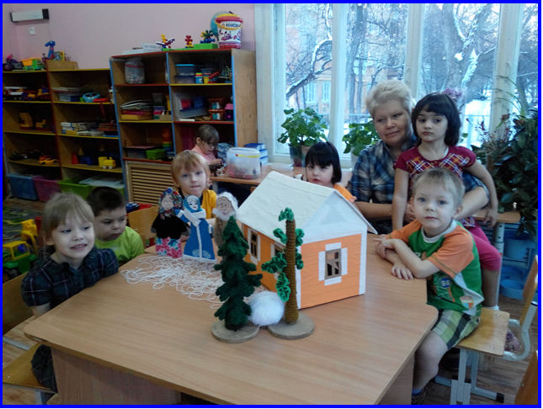
ПРИЛОЖЕНИЕ К ПРОЕКТУ
«В ГОСТЯХ У СНЕГУРОЧКИ»

Slide 9
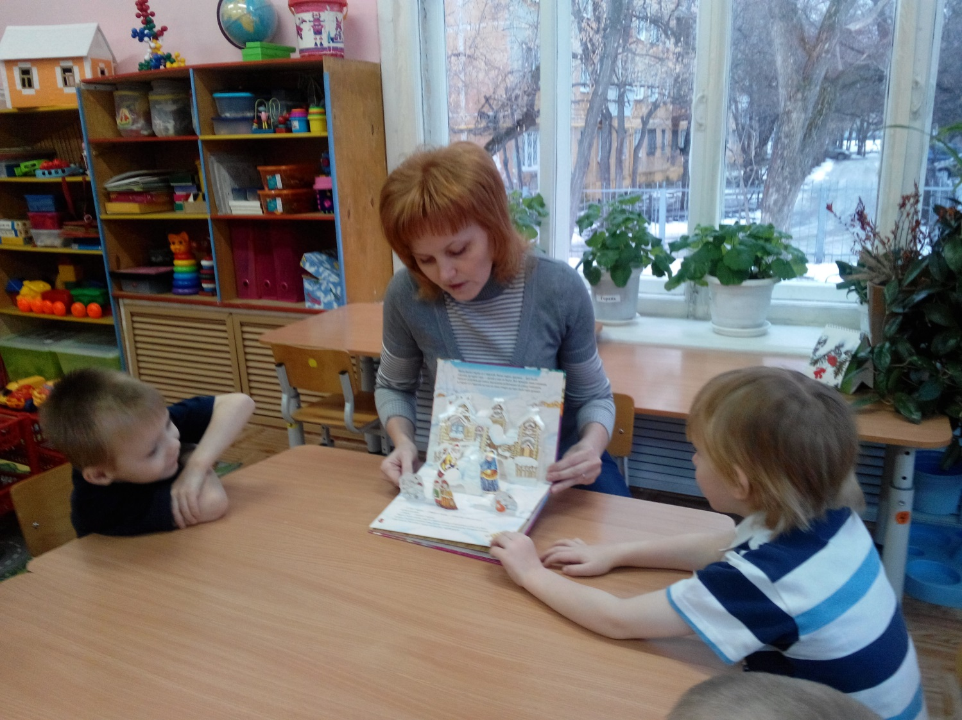
ЧТЕНИЕ СКАЗКИ «СНЕГУРОЧКА»
Мама воспитанника

Slide 10
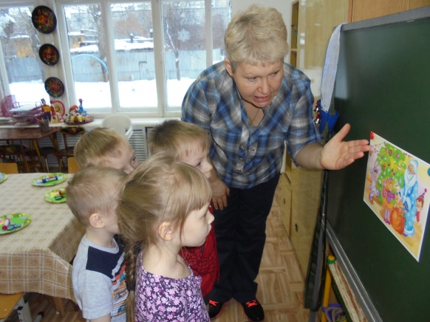
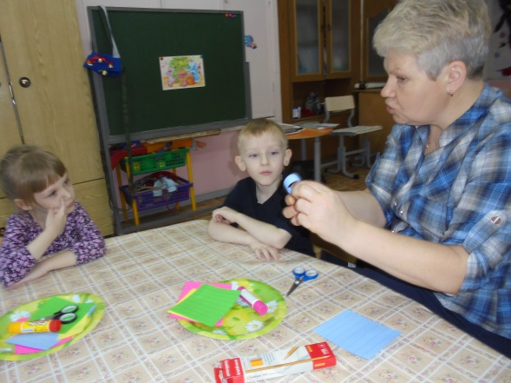
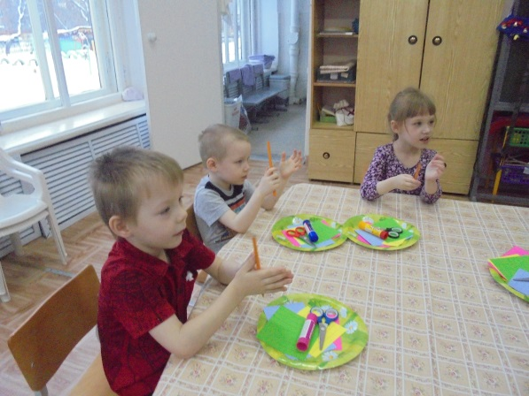
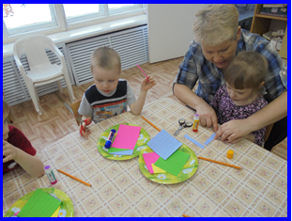
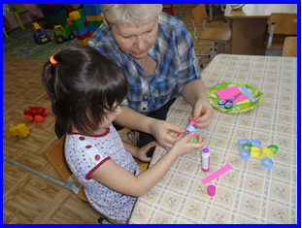
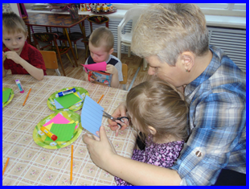
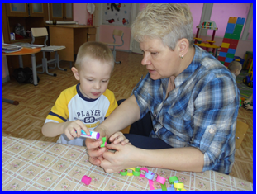
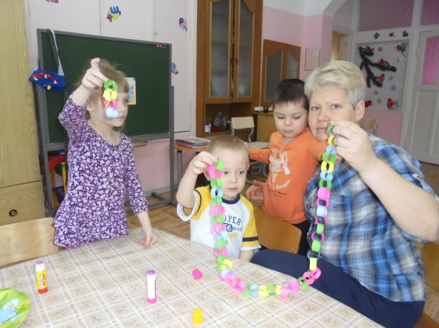
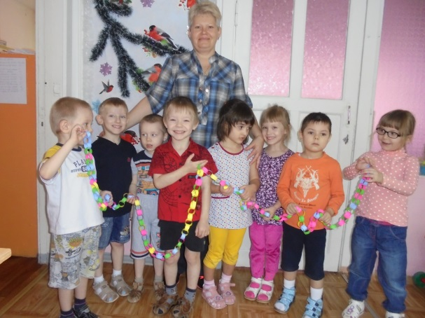
НОД - конструирование «Бусы на ёлку»

Slide 11
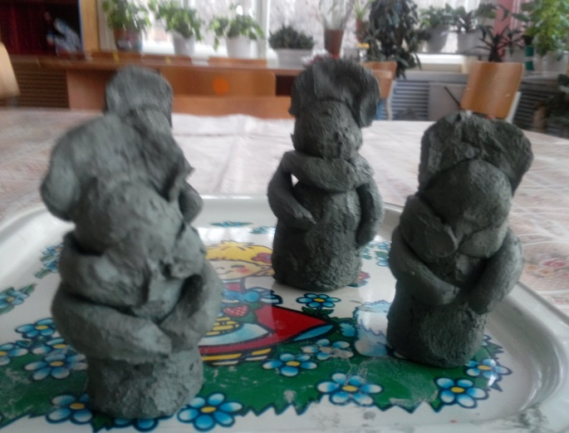
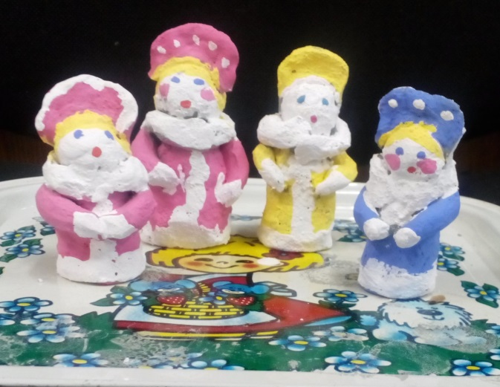
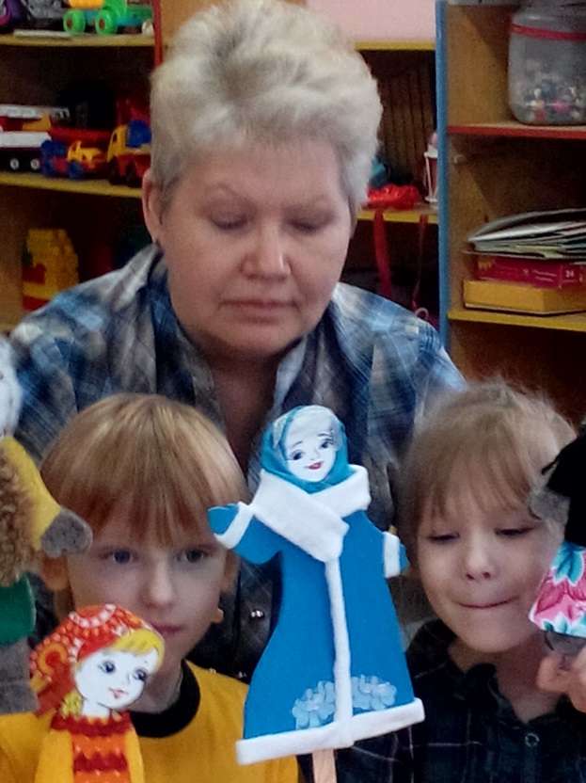
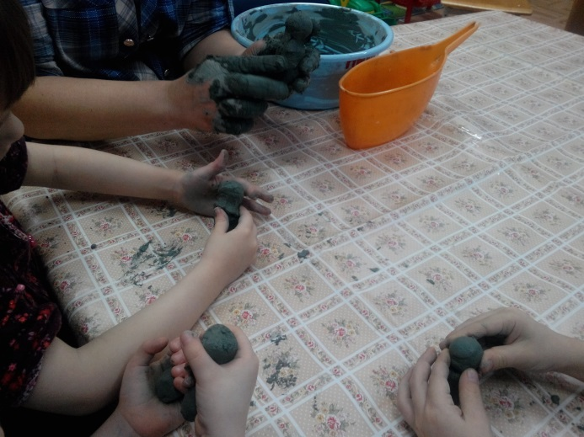
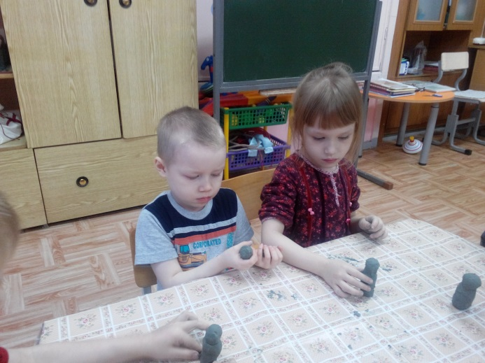
НОД - лепка «Снегурочка»

Slide 12
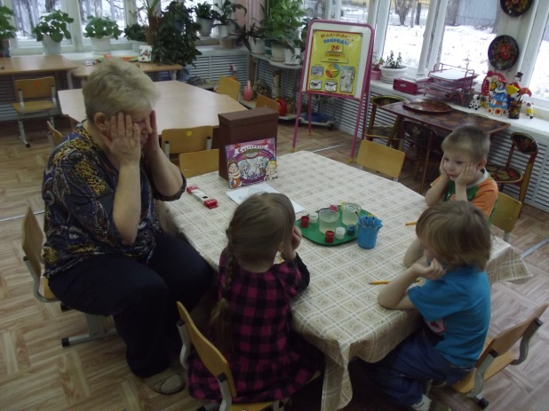
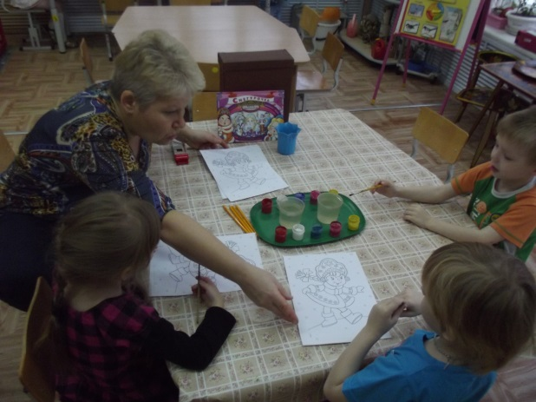
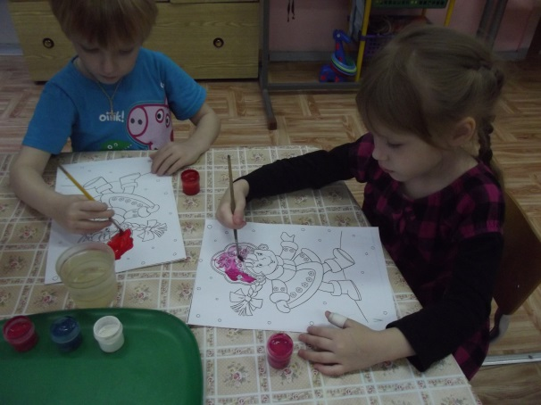
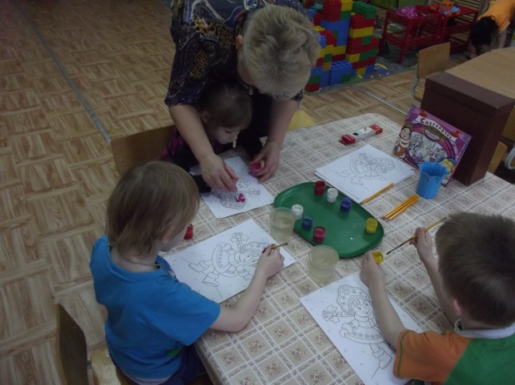
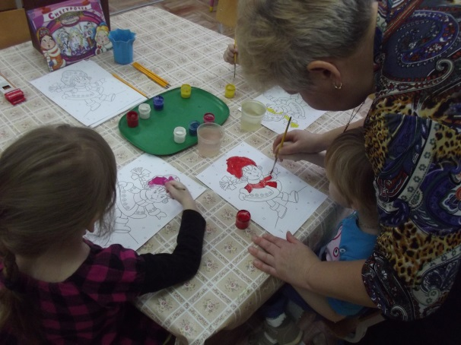
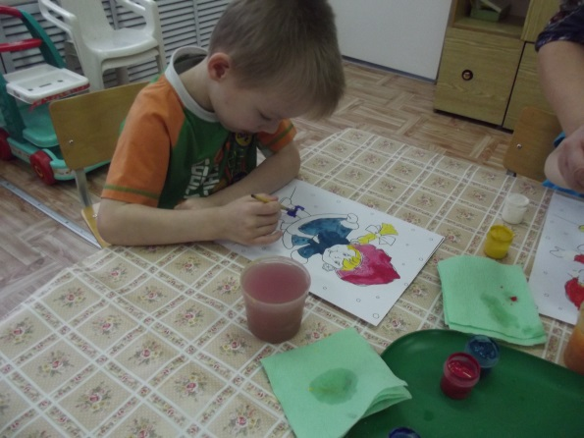
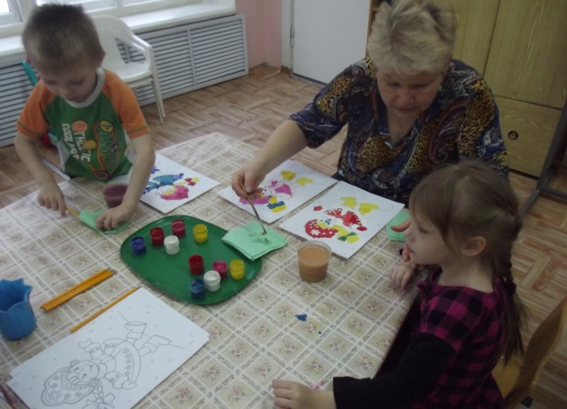
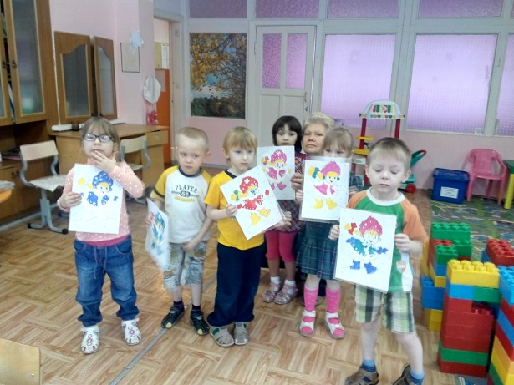
НОД - рисование «Снегурочка танцует»

Slide 13
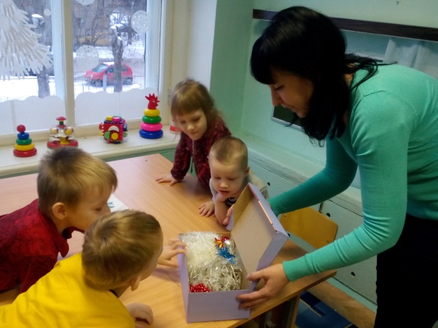
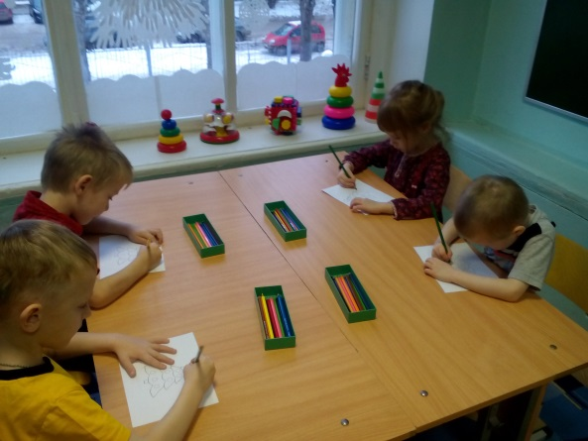
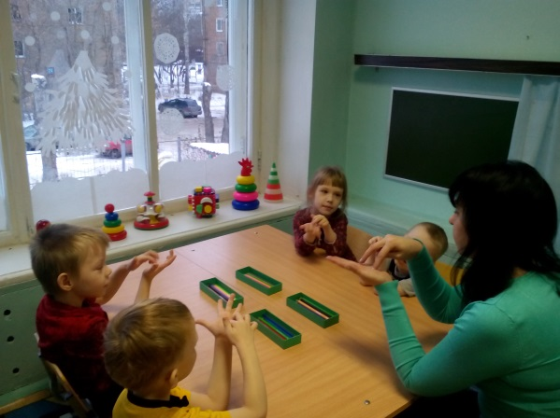
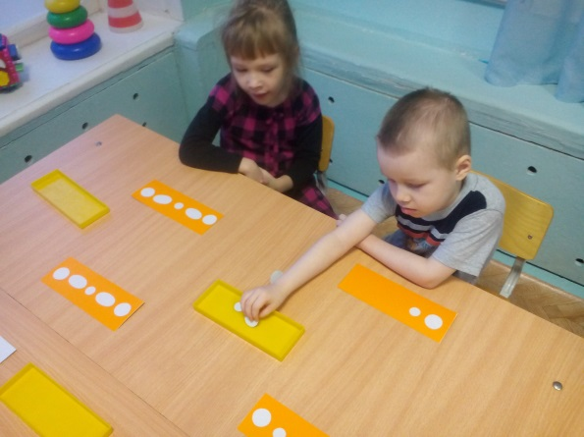
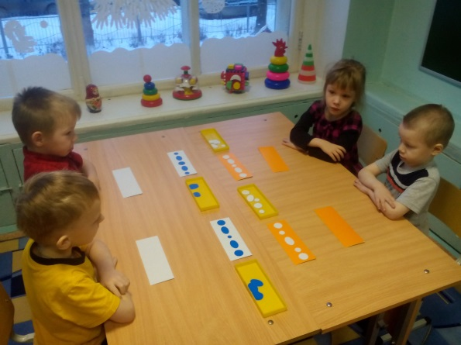
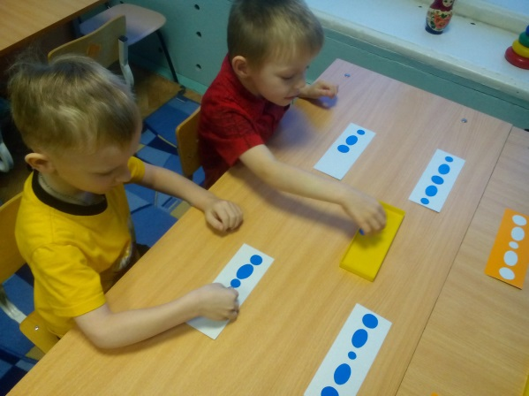
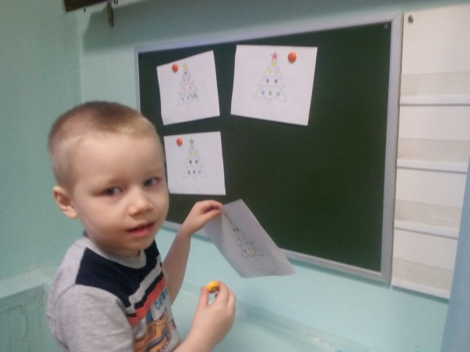
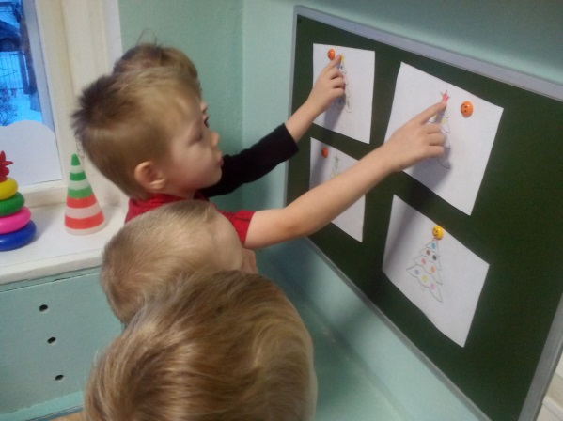
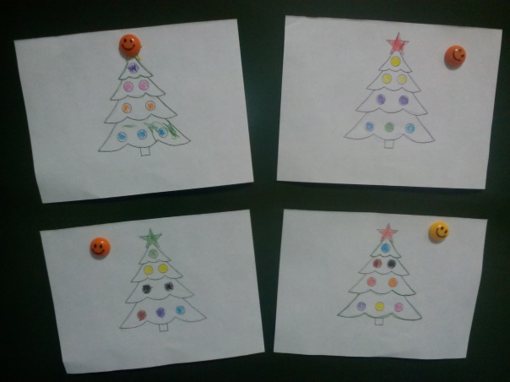
Комбинированная НОД « Новогодняя елочка для Снегурочки»

Slide 14
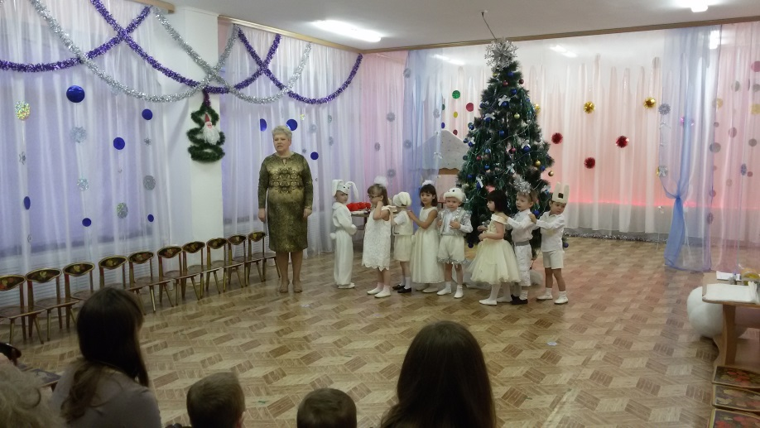
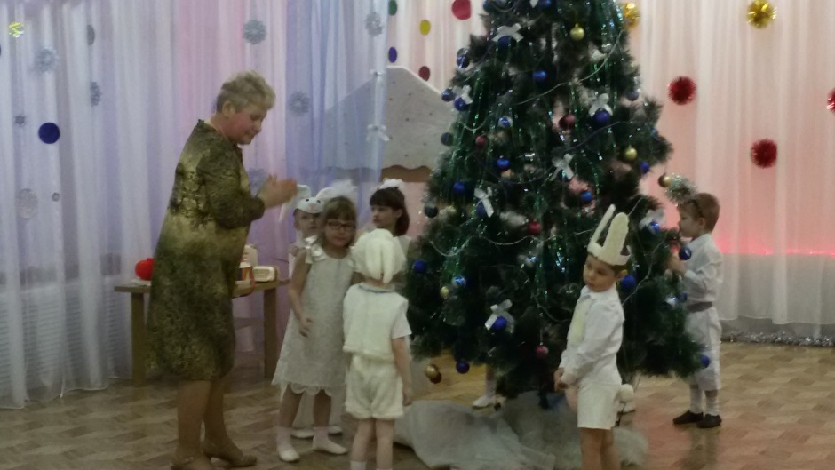
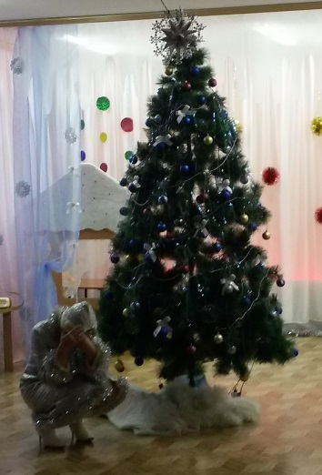
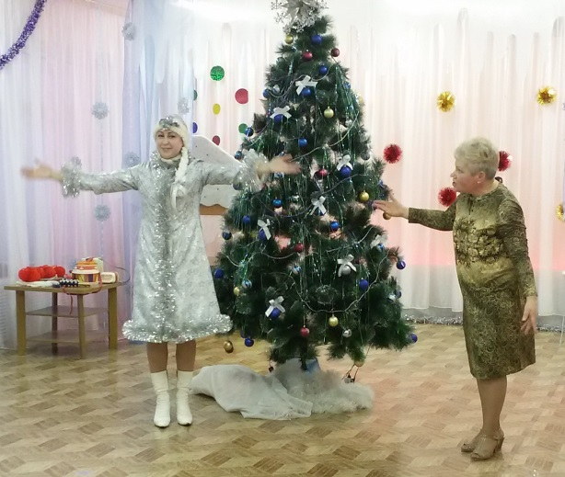
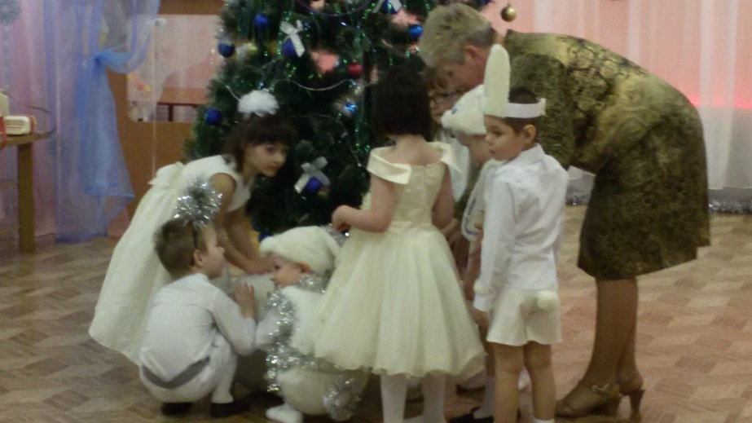
Новогодний праздник для детей средней группы
«Снегурочка»

Slide 15
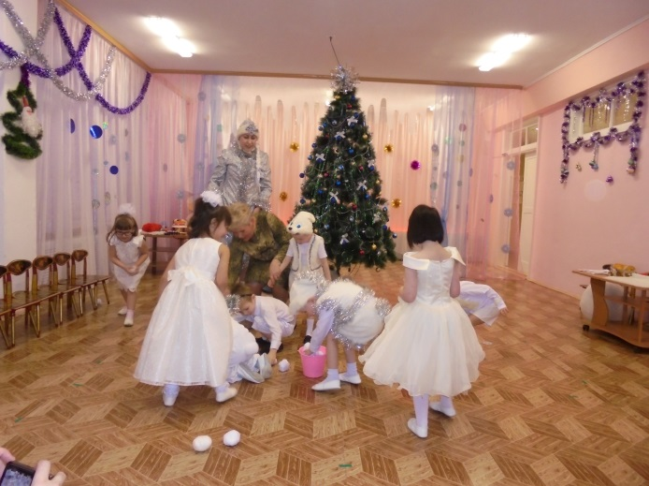
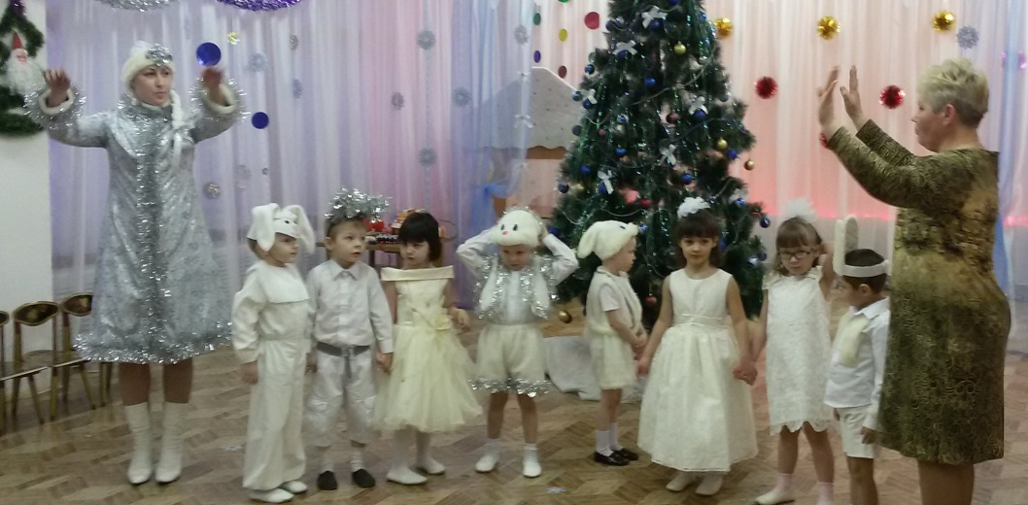
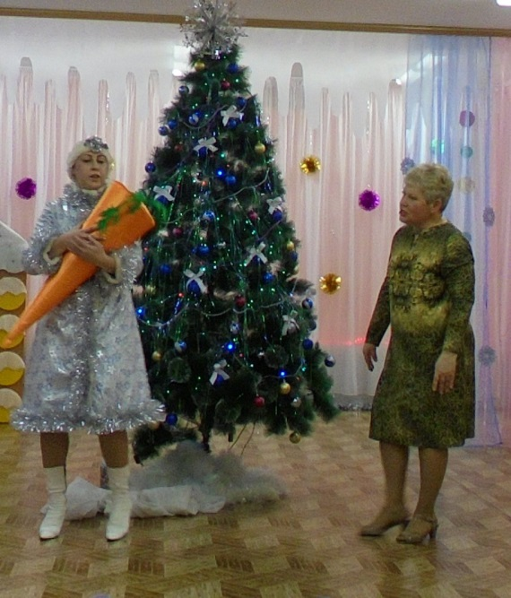
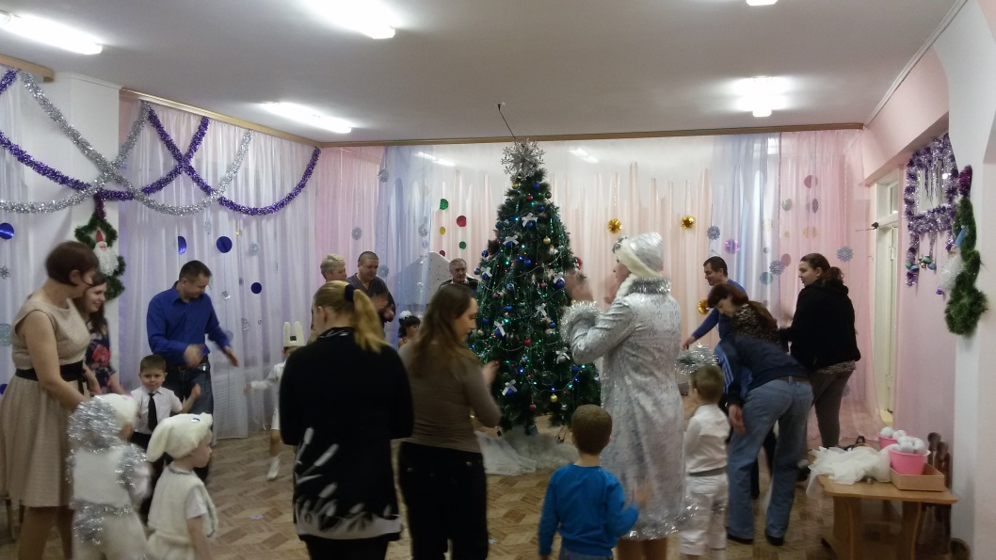

Slide 16
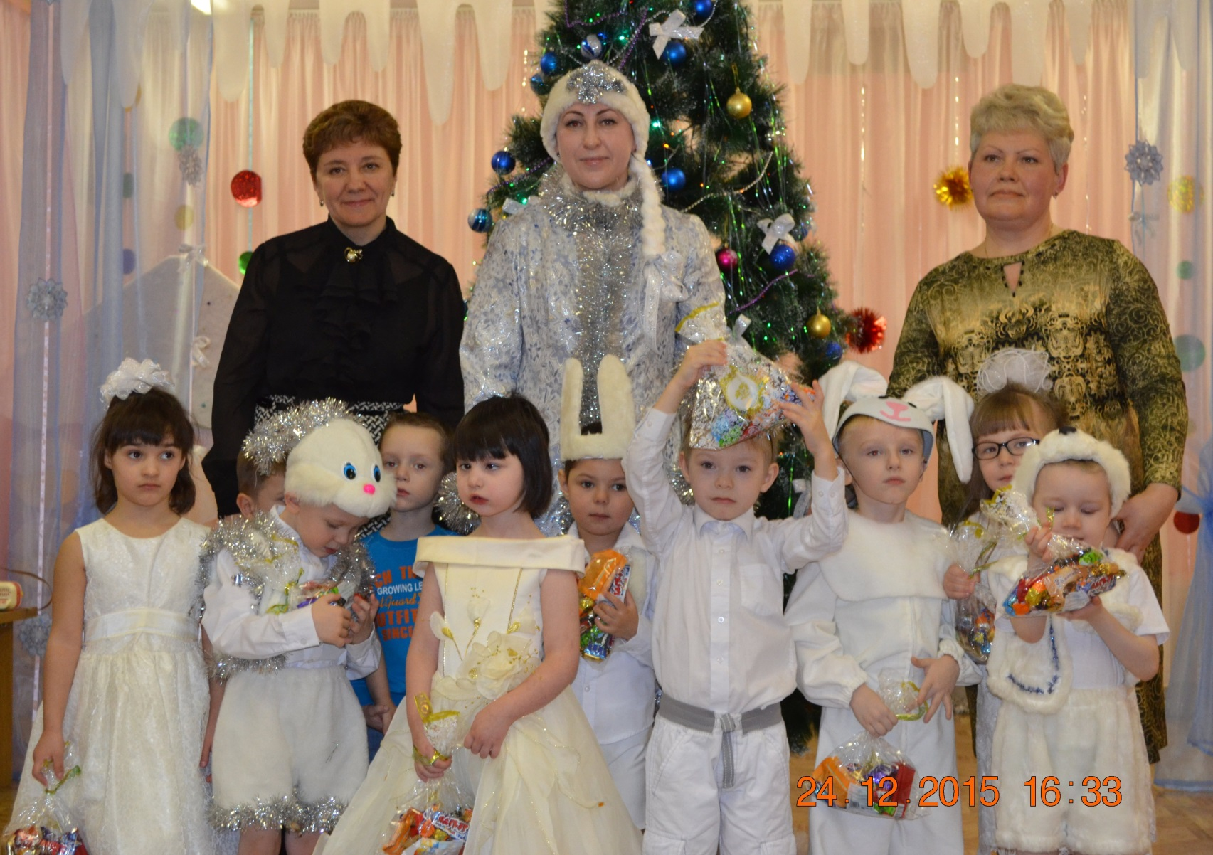

Slide 17
Спасибо за внимание!

